Slide 1

Ontwikkelingen RLC
(nieuwe) multidisciplinaire richtlijnen
voortgang (nieuwe) richtlijnen NfN
uitbreiding RLC
Henk van Hamersvelt
Voorzitter Richtlijnencommissie (RLC)

Slide 2
FMS richtlijnen 2.0 (rapport 2011)
Aanbevelingen over proces en methodologie van richtlijnontwikkeling.
Aanbevelingen over implementatie en organisatie
Financiering richtlijnontwikkeling met SKMS gelden (Stichting Kwaliteitsgelden Medisch Specialisten)
Ondersteuning door KIMS (KennisInsituut van federatie Medisch Specialisten)

Slide 3
Multidisciplinaire richtlijnen 2.0
Autorisatiefase:
NIV: chronische nierschade
Opstartfase (invitational conference/werkgroep)
NfN: zwangerschap bij nierziekten (NfN samen met NVOG)
NIV: diabetische nefropathie (2 RLC leden)
NIV: hypertensieve crise (1 RLC lid)
Goedkeuring:
NfN: module predialyse als aanvulling op chronische nierschade

Slide 4
Implementatie MDR richtlijnen 2.0
Alle nefrologische richtlijnen op https://www.nefro.nl
(met eventueel link naar andere websites)
Alle MDR richtlijnen 2.0 volgens modulaire opbouw in richtlijnen database FMS: https://richtlijnendatabase.nl
Nieuwe manier om richtlijnen te bekijken en te gebruiken
Ook relevante MDR richtlijnen van andere specialismes

Slide 5
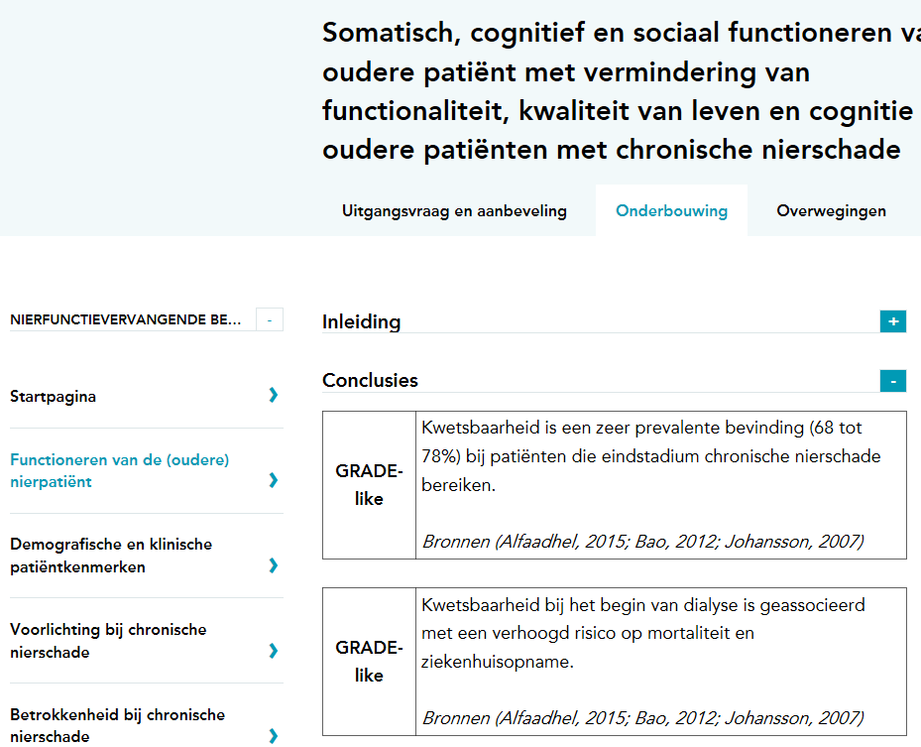
Richtlijnen database FMS (modulair)

Slide 6
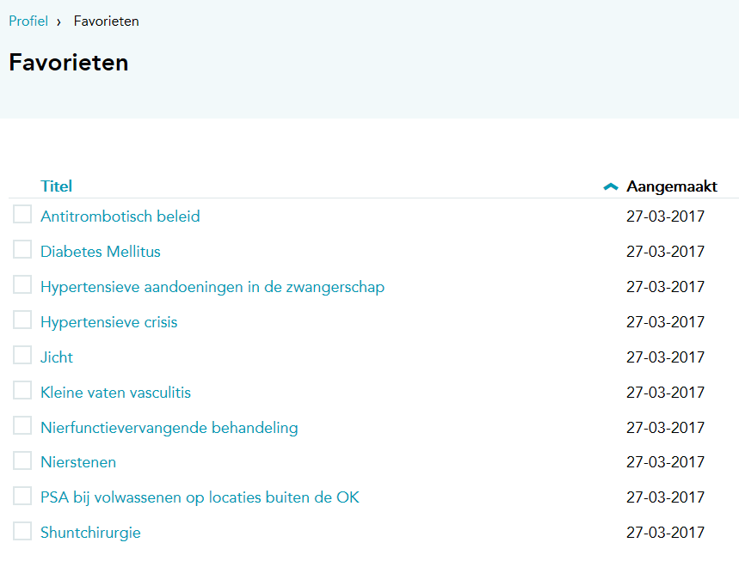
Richtlijnen database FMS (profiel)

Slide 7
Nieuwe NfN richtlijnen in 2018
Richtlijnen (vrijwel) gereed voor commentaarfase:
ANCA vasculitis op basis van KDIGO/EULAR – Hilde Remmelts
Behandeling DM bij CKD op basis ERBP – Marika van Leeuwen/Artz
Richtlijnen in ontwikkeling:
Genetisch onderzoek bij nierziekten
BRMO richtlijn dialyseafdelingen
Richtlijnen in revisie:
Richtlijn dialysestrategie op basis KDOQI 2015
WIP richtlijn veilig werken bij hemodialyse
Mineraal en botstofwisseling op basis nieuwe KDIGO
Systemisch antitrombotisch beleid bij CKD en dialyse

Slide 8
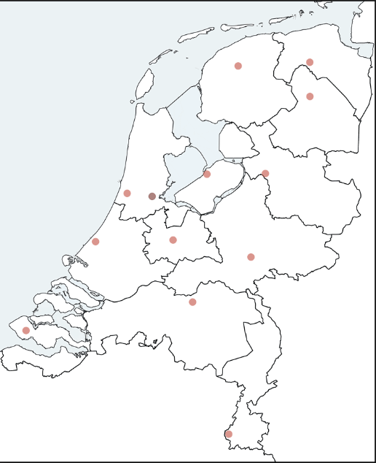
Uitbreiding en geografische spreiding RLC
2
Regionaal centrum
2
Universitair centrum

